Slide 1
جامعة البصرة كلية التربية –القرنة قسم الكيمياء الكيمياء التحليلية المرحلة الثانية الدراسة الصباحية المحاضرة الثالثة
الدكتور بسام عاشور رشيد

Slide 2
المرسبات العضوية المخلبية
وهي المواد التي تكون مع ايونات الفلزات مركبات معقدة تعاضدية أو
توافقية غير متجانسة ذات اثنين أو أكثر من المجاميع الفعالة لنفس العضيدة
وتحتوي المرسبات المخلبية على مجاميع حامضية أي ذات هيدروجين
يمكن إزاحته وأهمها :
كاربونيل | C=O | 1
كاربوكسيل | COOH | 2
هيدروكسيل | OH | 3
سالفونيك | SO3H | 4
ميركابتو | SH | 5

Slide 3
وتحتوي على مجاميع توافقية او تساندية ذات أزواج الكترونية غير
مشتركة حرة أهمها:
نايترو | -NO 2 | 1
امينو | -NH 2 | 2
اميتو | -HN- | 3
نتروجين حلقي | =N- | 4
إن هذا الايون الفلزي المتفاعل فيجب ان يكون ذا حجم وعدد تأكسدي
توافقي أو تعاضدي مناسبة لتكوين المركب الحلقي
واهم انواع المرسبات العضوية التي تكون مركبات حلقية هو ثنائي المثيل كلايوكسيم Dimethyl Glyoxime

Slide 4
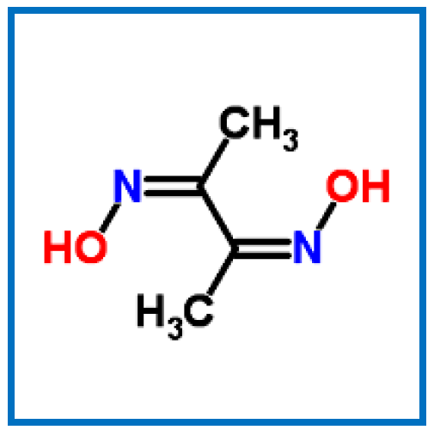
Dimethyl Glyoxime ) DMG(
من أقدم المرسبات العضوية له التركيب الكيميائي الآتي:

Slide 5
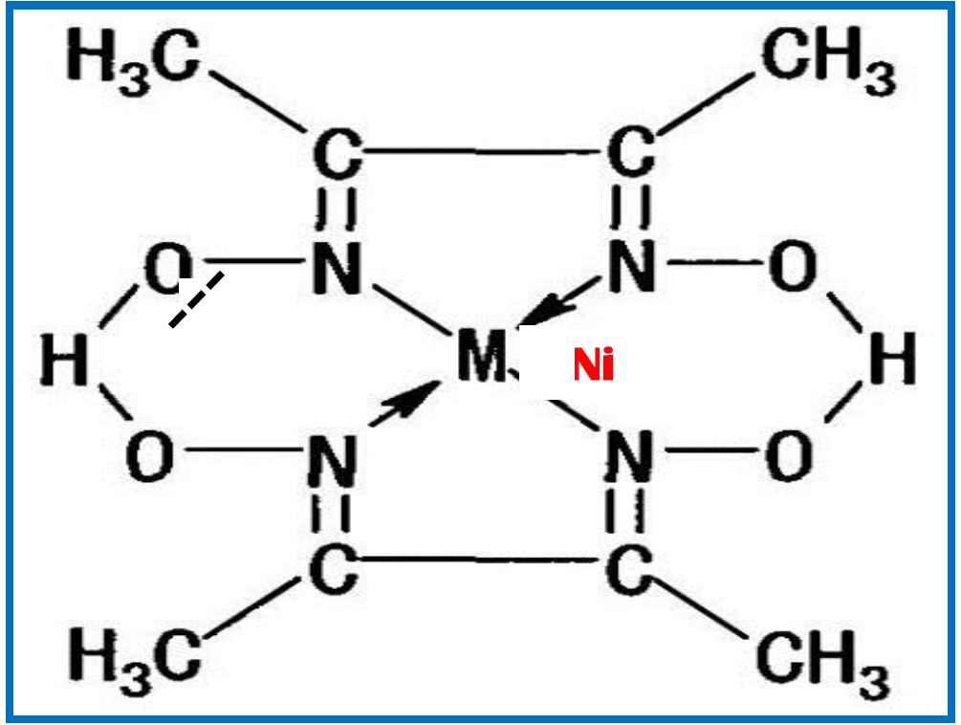
يتفاعل هذا الكاشف العضوي بتخصصية عالية مع النيكل في الوسط
القاعدي مكونا راسبا احمر قانيا ومع البلاديوم في الوسط الحامضي اذ يكون مع
النيكل المعقد التالي:

Slide 6
إن هذا المركب التناسقي الذي يتكون من تفاعل ثنائي مثيل كلايوكسيم
حيث يتكون من كميات قليلة )Bulky) مع النيكل يتميز بأنه راسب ضخم
من النيكل وانه يزحف على قمع الترشيح خلال عمليتي الترشيح والغسل
ويجفف هذا الراسب عند درجة 110 مْ ويحتوي التركيب الكيميائي ككليت
النيكل ثنائي مثيل كلايوكسيم على أواصر تساهمية تمثل ( ___ ) وأواصر
تناسقية تساهمية تمثل ) ← ( وتقوم هذه الأواصر بربط جزيئتي ثنائي مثيل
كلايوكسيم مع النيكل .
إن هذا المركب الكليتي المتكون يكون مستقرا لأنه يحتوي على حلقتين
خماسية الذرات وحلقتين سداسية الذرات . اضافة الى هذا فان هذا الكاشف
العضوي يمكن أن يكون مركبات كليتية مع الخارصين والنحاس والكوبلت
وهذه المركبات المتكونة تكون ذائبة في الماء ولهذا لا يمكن تقديرهذه
الفلزات بالطرق الكمية الوزنية عن طريق استخدام هذا الكاشف.

Slide 7
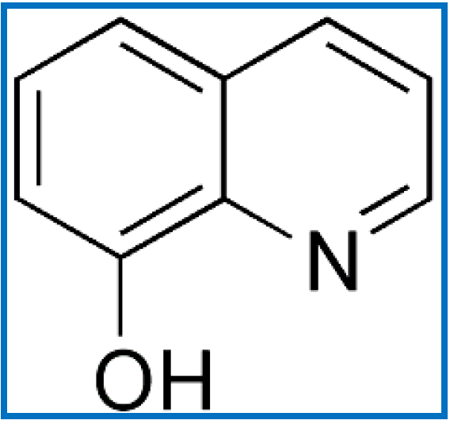
-8
Hydroxyquinoline (OXINE ) هيدروكسي كوينولين
إن هذا الكاشف له القدرة على ترسيب عدد من ايونات الفلزات معتمدة
.pH على قيم الدالة الهيدروجينية

Slide 8
ويمكن لهذا الكاشف أن يكون مركبات كليتياً مع الألمنيوم والمغنيسيوم
كل على انفراد وتحت ظروف مسيطر عليها فمثلا يكون تفاعله مع الألمنيوم
كما يلي:
واجب:
ويستعمل غالبا في فصل الكوبلت عن النيكلCo⁺² و Pd و ⁺ ² Cu⁺² يرسب هذا الكاشف

Slide 9
Ion Association Precipitations
مرسبات التكتلات –الأيونية العضوية
بعض المركبات العضوية تتأين في المحاليل المائية مكونة ايونات سالبة
واخرى موجبة . ومن خلال تفاعلها مع بعض الضروب المعاكسة لها في
الشحنة تكون مركبات قليلة الذوبان بالماء ولا يكون تركيبها من النوع
الحلقي كما تكون الاصرة الرابطة بين ايونات المرسب والتفاعل ذات
صفات ايونية . وان الذوبانية الضئيلة للأملاح الناتجة تسمح بإجراء فصل كمي لبعض العناصر اضافة الى تعيين كمي لبعضها . واهمها كلوريد رابع
فنيل الزرنيخيوم
Tetraphenylarsonium Chloride [(C₆H₅)₄As ]+ Cl
حيث يعطي في الماء ايون رابع فنيل الزرنيخيوم الموجب الذي يتفاعل
مع الزئبق:

Slide 10
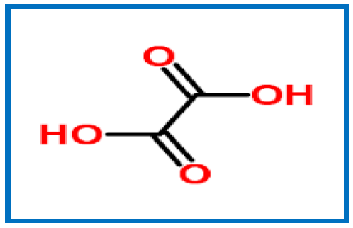
حيث يعطي في الماء ايون رابع فنيل الزرنيخيوم الموجب الذي يتفاعل
مع الزئبق:

Slide 11
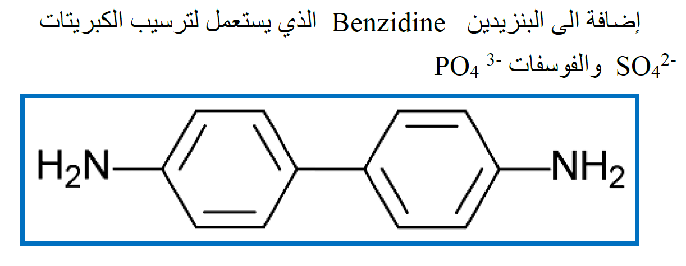
س « مالفرق بين المرسبات العضوية والمرسبات اللاعضوية؟
المحاضرة القادمة :التكوين البلوري للراسب+ مسائل وامثلة للعامل الوزني

